Slide 1

Škola | SOU a ZŠ Planá
Číslo projektu | CZ.1.07/ 1.5.00/34.0673
Název školy | SOU a ZŠ Planá, Kostelní 129, Planá
Předmět | Potraviny a výživa
Tematický okruh | Potraviny rostlinného původu
Název materiálu | Význam a rozdělení ovoce
Číslo materiálu | VY_(32)_INOVACE_4.B_PV_04(20)
Autor | Ing. Petra Pechová

Slide 2
Anotace
Cílem prezentace je seznámit žáky s významem, rozdělením a konzervací ovoce.
Materiál je určen pro žáky prvního ročníku oboru kuchařské práce.
Materiál je určen pro výklad nové látky a interaktivní práci ve výuce.

Slide 3
Význam a rozdělení ovoce
P. Pechová, 2012

Slide 4
Význam ovoce
Součást jídelníčku
Zdroj důležitých živin
Vysoká biologická, nižší EH
Vhodné konzumovat čerstvé
Obsahuje sacharidy, vodu, méně bílkovin, vit. C, PP, B1, provitamin A, vápník, železo, vlákninu, skořápkové ovoce tuk

Slide 5
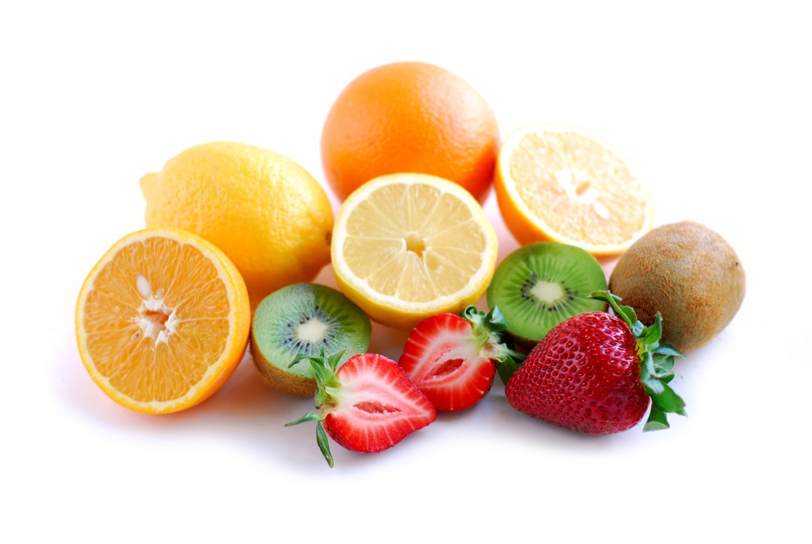
Složení ovoce
Obsahuje sacharidy, vodu, méně bílkovin, vit. C, PP, B1, provitamin A, vápník, železo, vlákninu, skořápkové ovoce tuk

Slide 6
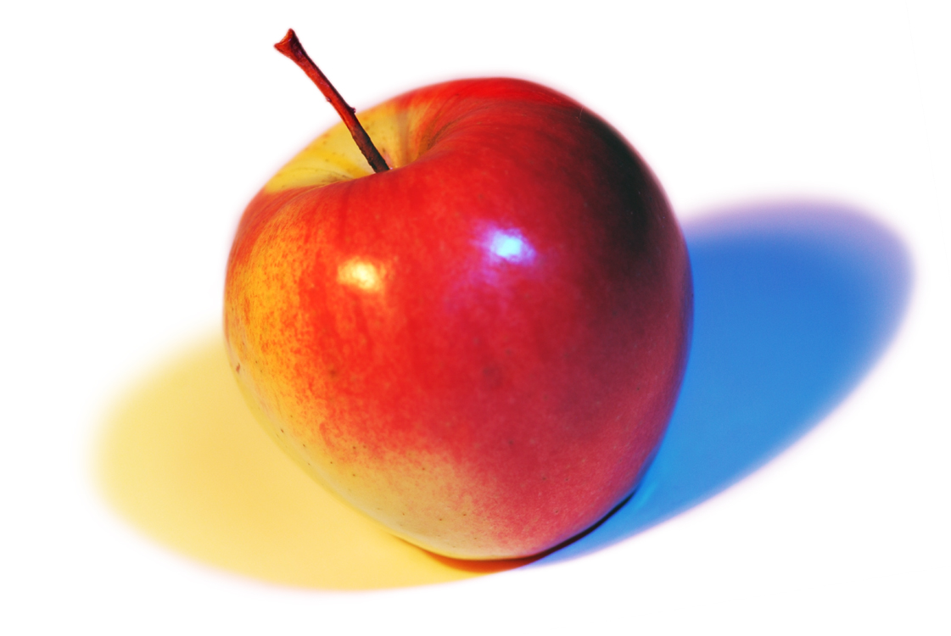
Jádrové ovoce
Jablka
Hrušky
Kdoule
Mišpule

Slide 7
Peckové ovoce
Třešně
Višně
Švestky
Meruňky
Broskve
Ryngle
Blumy

Slide 8
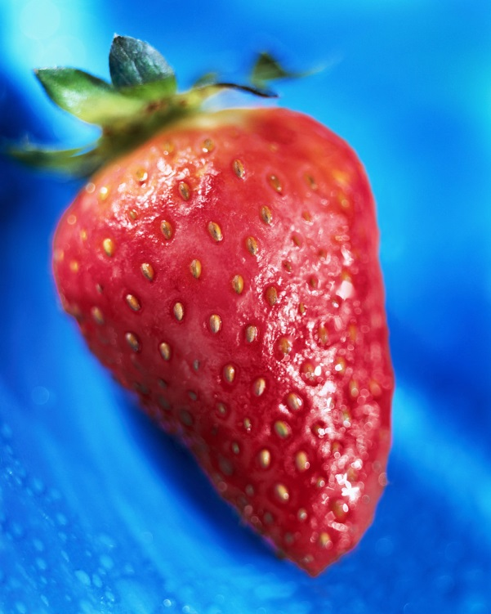
Bobulové ovoce a jiné lesní plody
Malina
Ostružina
Rybíz
Borůvky
Angrešt
Brusinky
Jahody
Hroznové víno
Moruše

Slide 9
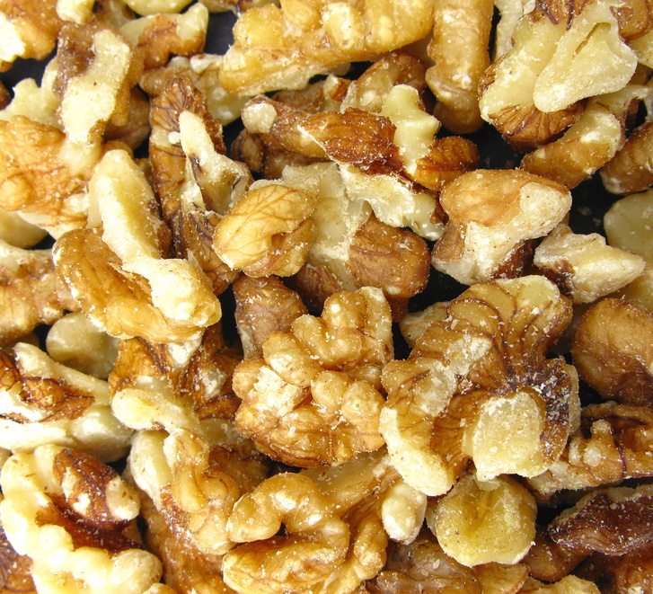
Tuzemské skořápkové ovoce
Vlašské ořechy
Lískové ořechy
Mandle
Jedlé kaštany

Slide 10



Citrusové ovoce
Dovážíme k nám z jižních krajů
Je významné vysokým obsahem vitamínu C
Citron, pomeranč, mandarinka, limetka, pomelo, grep, ….

Slide 11
Skořápkové ovoce
Obsahují vysoký podíl tuků
Značný obsah vitamínů skupiny B
Používá se k výrobě likérů, v kosmetickém průmyslu, v cukrářské výrobě, …
Para ořech, kola ořech, pistácie, piniové ořechy, ….

Slide 12
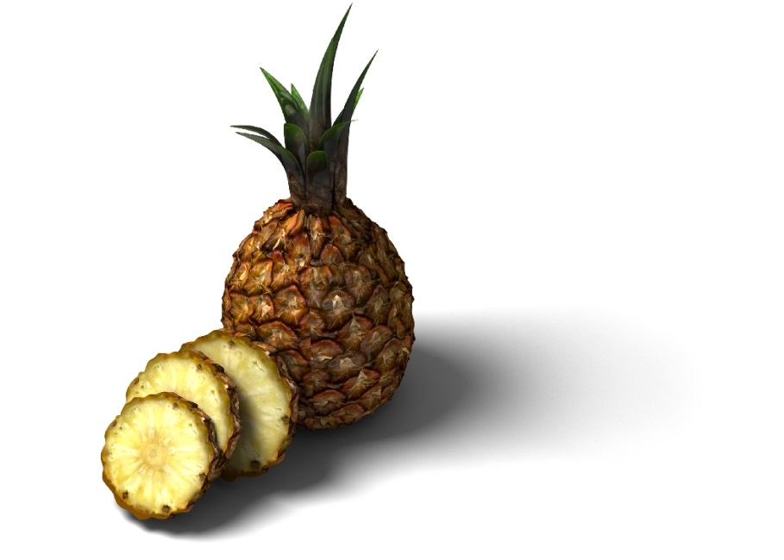
Další dovážené druhy
Mají většinou výraznou chuť a vůni, používají se k přípravě ovocných salátů, šťáv i v teplé kuchyni
Obsahuje cenné vitamíny a minerály
Avokádo, tomel, banány, kiwi, datle, fíky, liči, mango, ….

Slide 13
Skladování
Záleží na druhu ovoce, stavu plodu, podmínkách, ve kterých bylo pěstováno, stupni zralosti při sklizni
Chladné sklady
Chladírny s vytvořeným prostředím, kde se zpomaluje dozrávání

Slide 14
Konzervace ovoce
sterilování
sušení
zahuštěné ovocné výrobky
zamrazování
kandování
ovocné šťávy, sirupy
mošty, džusy
ovoce v alkoholu

Slide 15
Úkol
Najděte na internetových stránkách další druhy dováženého ovoce.

Slide 16
Použité zdroje
ŠEBELOVÁ, Marie. potraviny a výživa. Praha: parta, 2002, ISBN 80-7320-010-4.
ŠEBELOVÁ, Marie. zařízení závodů. Praha: parta, 2005, ISBN 80-7320-076-7.
www.office.microsoft.com

